Slide 1












Địa lí 4

Slide 2



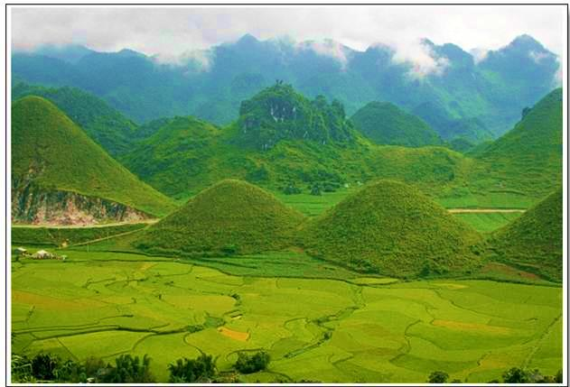


Ô số bí mật
Notes:
BẤM VÀO SỐ để dẫn tới slide câu hỏi. Khi trả lời đủ 3 câu thì hình hiện ra GV hỏi đây là đâu? → Giới thiệu bài

Slide 3






Địa lí
Trung du Bắc Bộ

Slide 4
Thứ … ngày … tháng 10 năm 2021
Địa lí
Trung du Bắc Bộ

Slide 5




Vùng đồi với đỉnh tròn, sườn thoải
So sánh đỉnh đồi, sườn đồi với dãy Hoàng Liên Sơn?
Câu 3
Em có nhận xét gì về đỉnh, sườn đồi và cách sắp xếp các đồi của vùng trung du?
Câu 2
Vùng trung du là vùng núi, vùng đồi hay vùng đồng bằng?
Câu 1

Slide 6




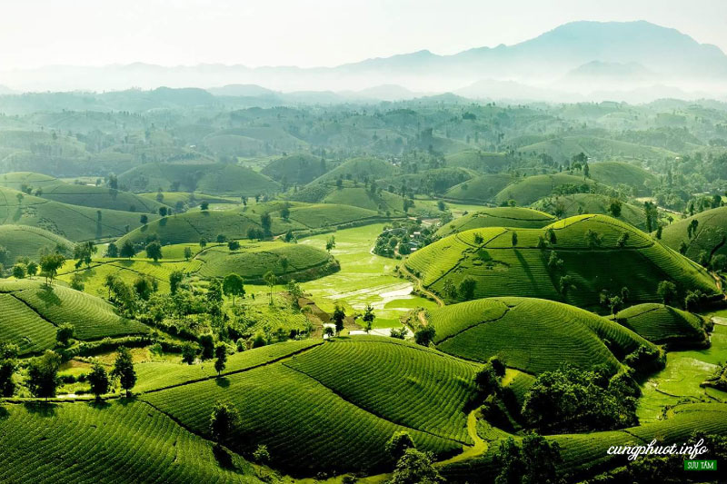


1. Vùng trung du là vùng núi, vùng đồi hay đồng bằng?
A. Vùng núi cao
B. Vùng đồi
Trung du Bắc Bộ
là vùng đồi
C. Đồng bằng

Slide 7
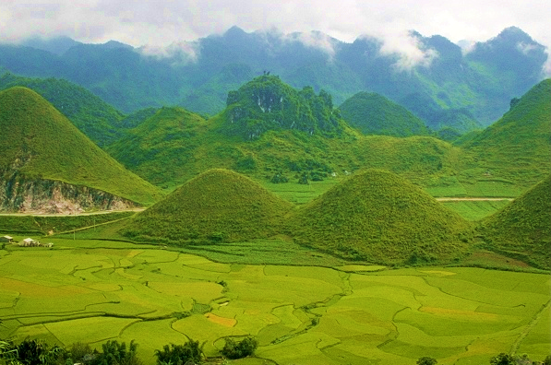
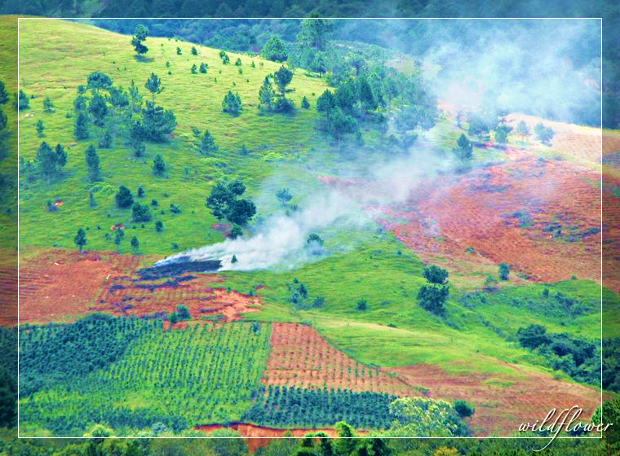


Em hãy nhận xét về đỉnh đồi
Em hãy nhận xét về sườn đồi
Đỉnh tròn
Sườn thoải

Slide 8


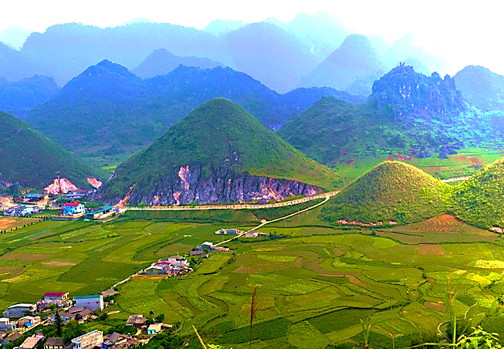

Cách sắp xếp các đồi của vùng trung du như thế nào?
Các đồi xếp cạnh nhau như bát úp

Slide 9

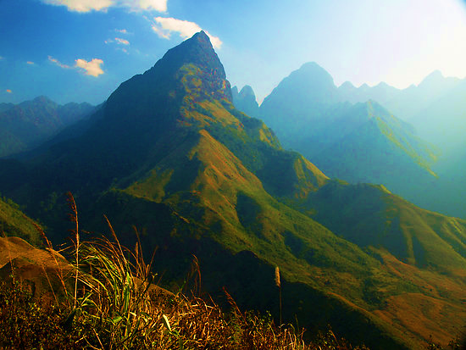
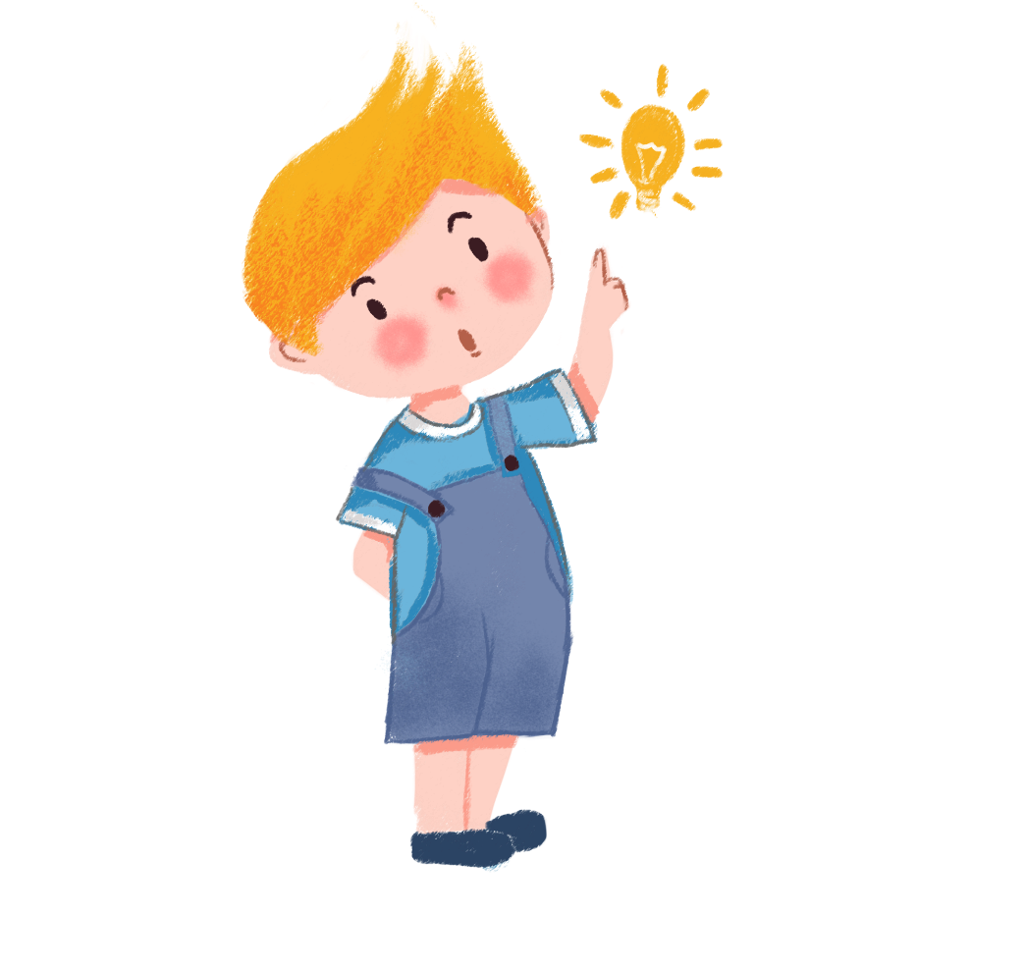
3. So sánh đỉnh đồi, sườn đồi với dãy Hoàng Liên Sơn?
Đỉnh tròn, sườn thoải
Đỉnh nhọn, sườn dốc

Slide 10
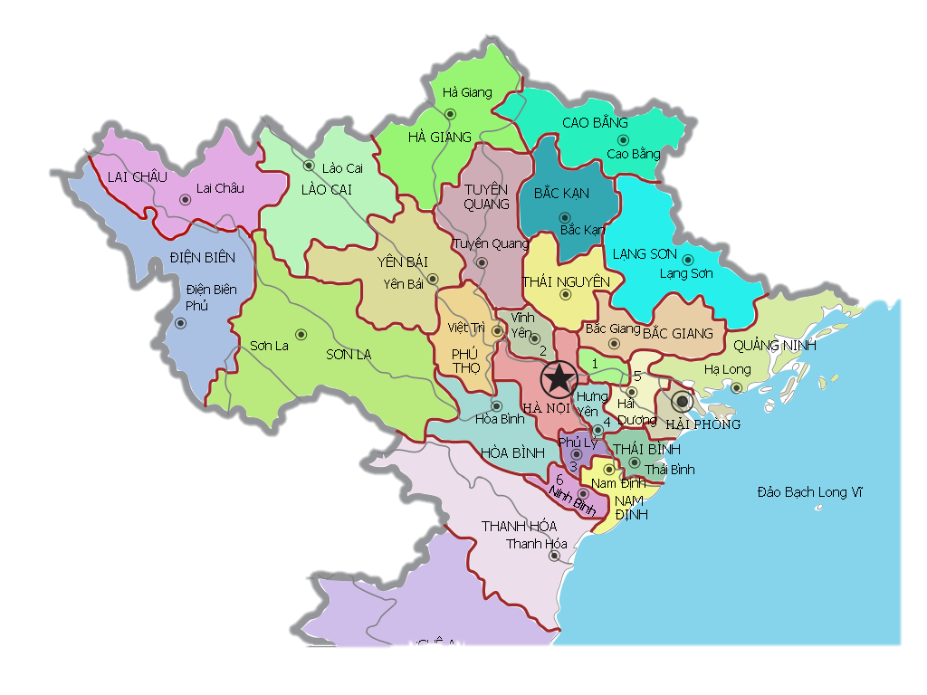
Phúc
Xác định:
Thái Nguyên
Phú Thọ
Vĩnh Phúc
Bắc Giang
Notes:
Bấm vào tên các tỉnh sẽ hiện ra vùng đất

Slide 11





Trung du Bắc Bộ
0 1
0 2
Các đỉnh tròn, sườn thoải
xếp cạnh nhau như bát úp.
Là vùng đồi
Gồm 4 tỉnh:
Thái Nguyên, Phú Thọ, Vĩnh Phúc, Bắc Giang.
Mang dấu hiệu vừa của đồng bằng vừa của miền núi.
0 3
0 4

Slide 12

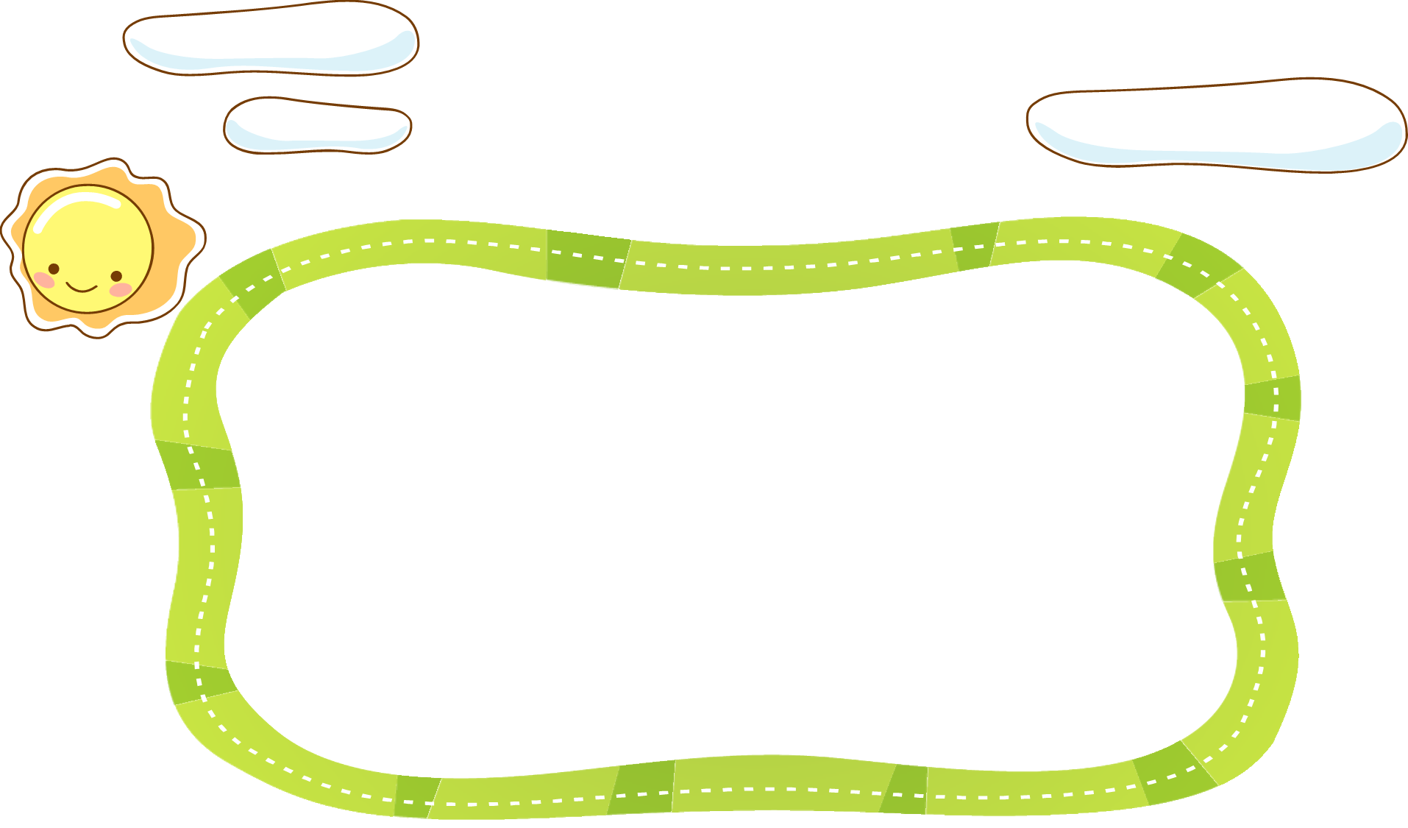


2. Chè và cây ăn quả ở trung du
Với những đặc điểm về điều kiện tự nhiên như trên, theo em vùng trung du sẽ phù hợp trồng các loại cây nào?

Slide 13
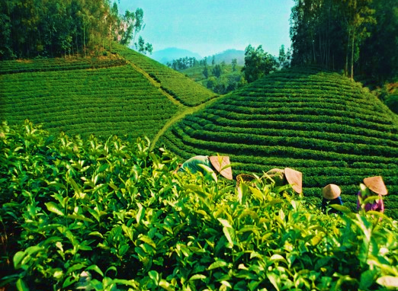
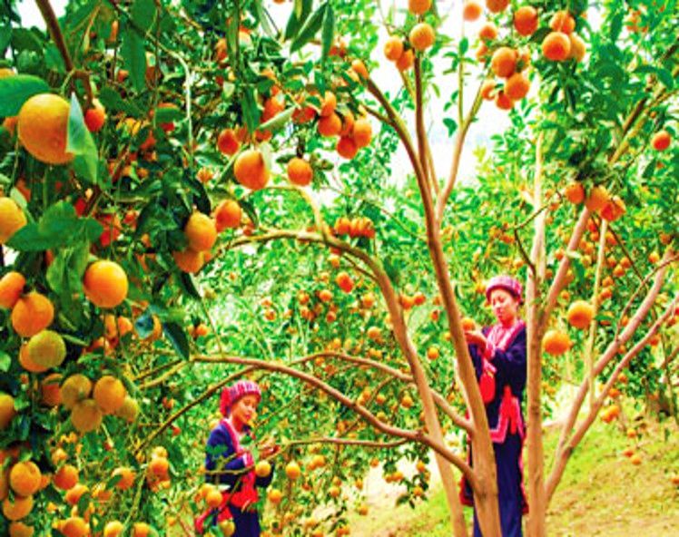
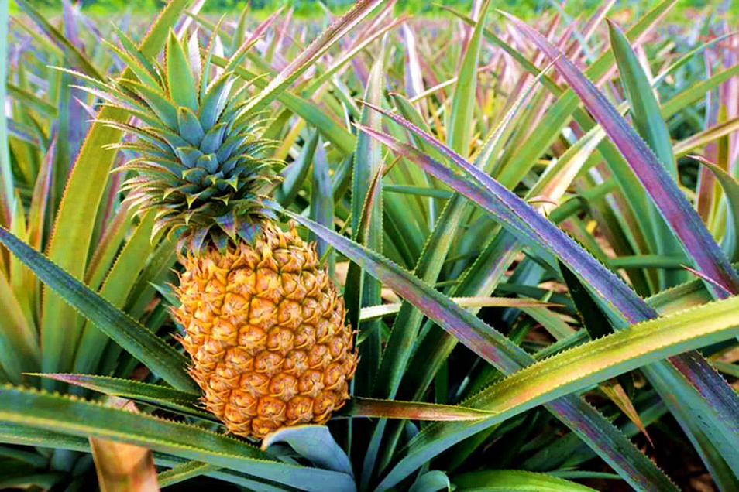
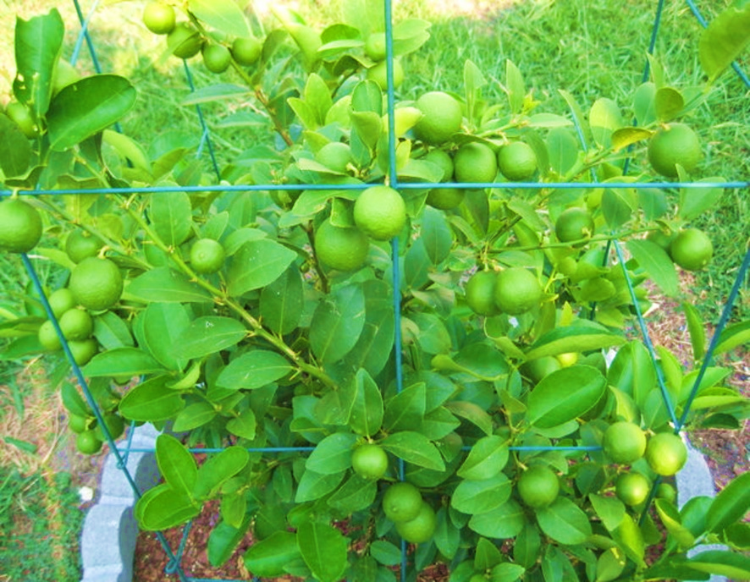
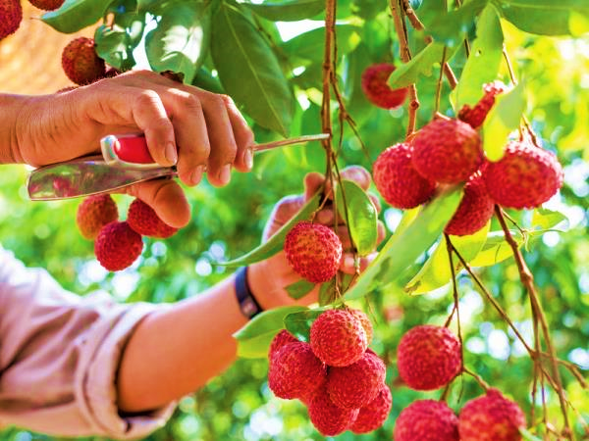
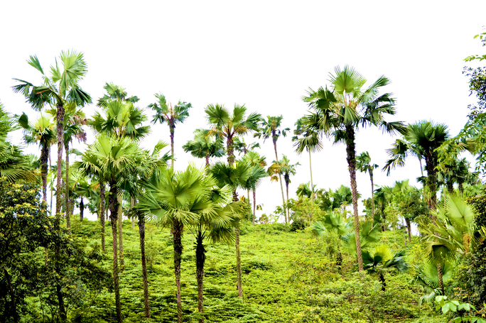
Đồi chè
Cây cam
Cây dứa
Cây chanh
Cây vải
Cây cọ

Slide 14

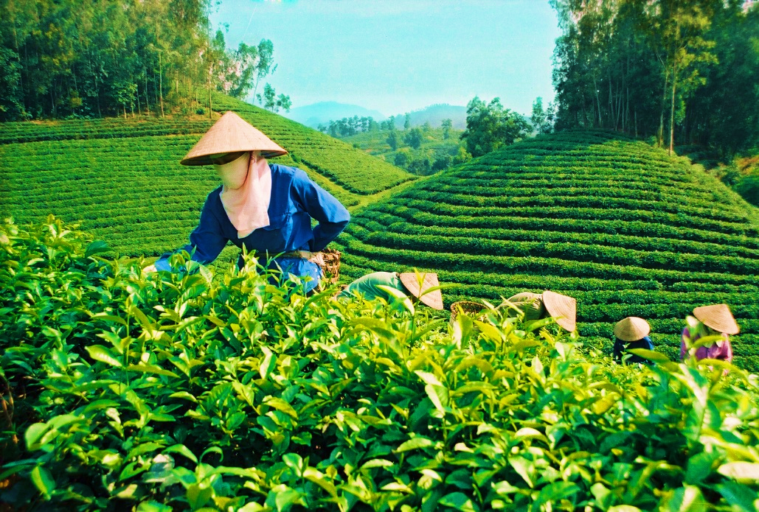
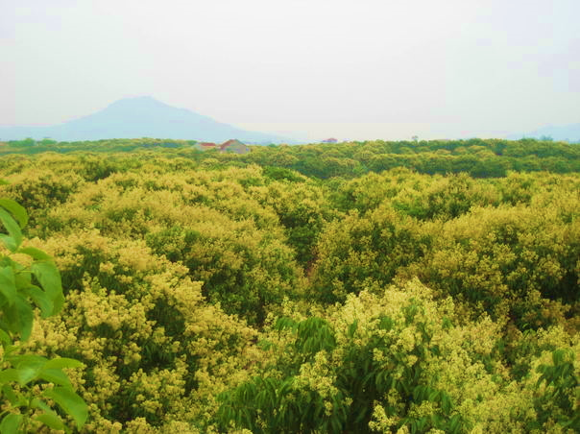
Loại cây trồng nổi tiếng ở Thái Nguyên
Loại cây trồng nổi tiếng ở Bắc Giang
Đồi chè ở Thái Nguyên
Trang trại trồng vải ở Bắc Giang

Slide 15
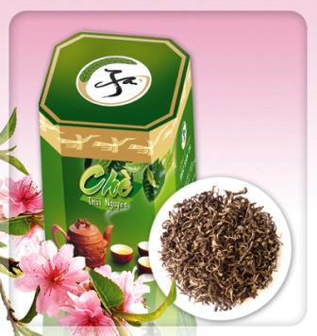
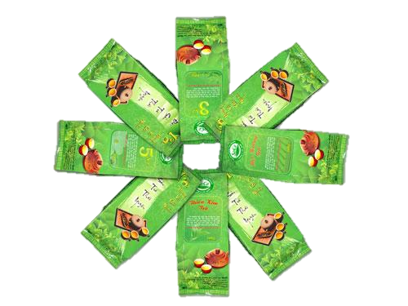

  Em biết gì về chè Thái Nguyên?
  Chè ở đây được trồng để làm gì?
Chè Thái Nguyên là một đặc sản nổi tiếng thơm ngon.
Chè được trồng để phục vụ nhu cầu trong nước và xuất khẩu.

Slide 16
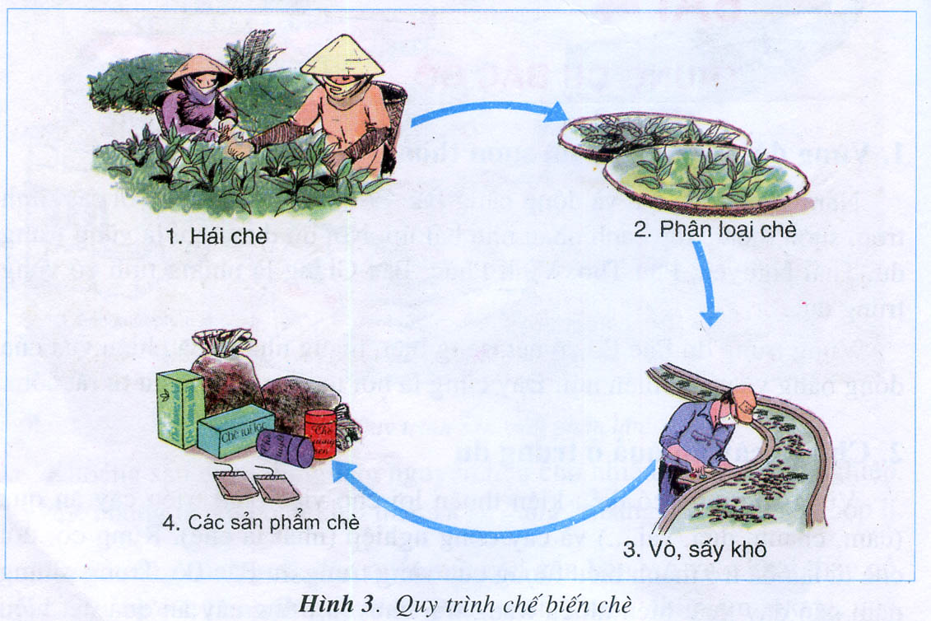
  Nêu quy trình chế biến chè
1. Hái chè
2. Phân loại chè
4. Sản phẩm chè
3. Vò, sấy khô
Notes:
Quy trình chế biến chè có thể giảm tải theo CV mới của Bộ

Slide 17






Trung du Bắc Bộ
Trung du Bắc Bộ có điều kiện thuận lợi cho việc phát triển cây ăn quả (cam, chanh, dứa, vải,…) và cây công nghiệp, nhất là cây chè.

Slide 18
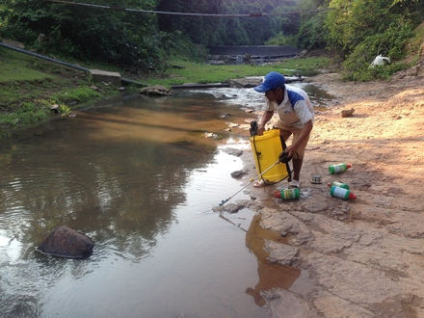
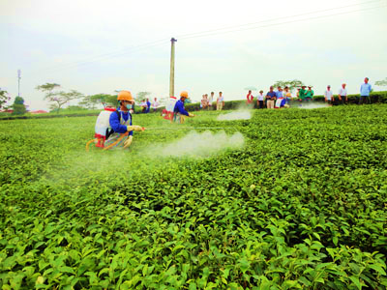
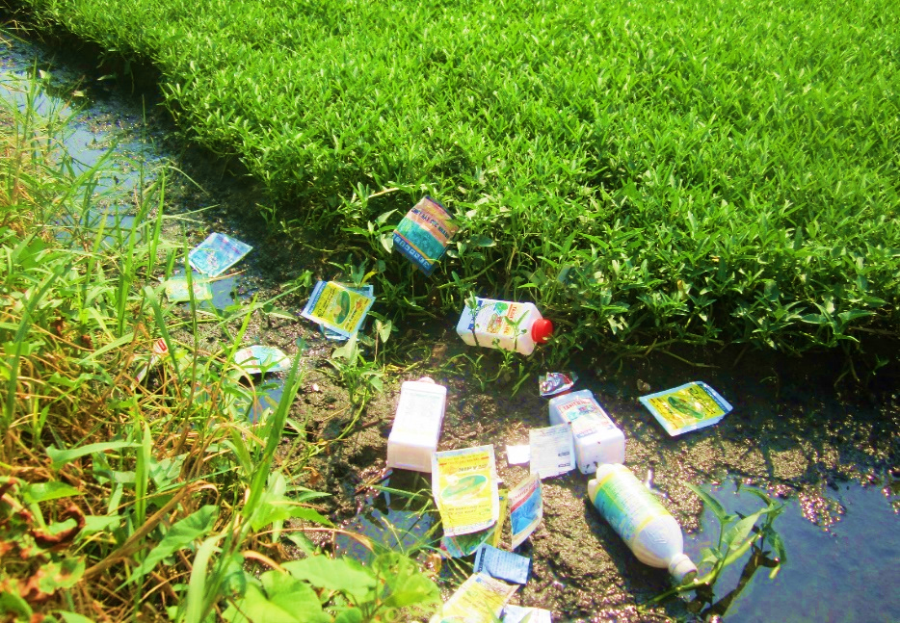
Mở rộng
Việc sử dụng nhiều hóa chất trong trồng trọt có tác hại như thế nào?

Slide 19
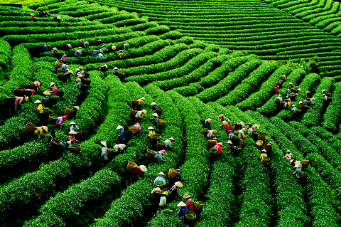
Sử dụng các biện pháp sinh học hoặc các chất có nguồn gốc từ thực vật trong nông nghiệp nhằm bảo vệ sức khỏe con người và góp phần bảo vệ môi trường.

Slide 20


Cùng đi tham quan
đồi chè Thái Nguyên nào!

Slide 21


Slide 22
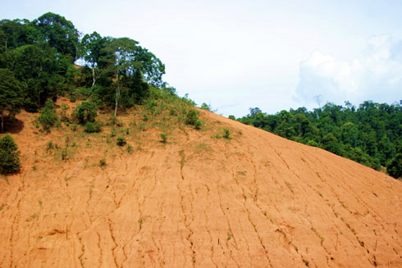
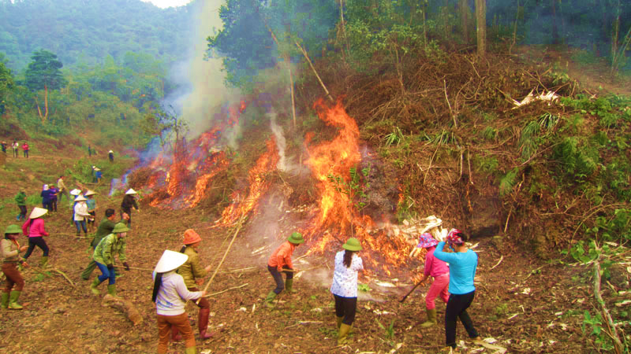
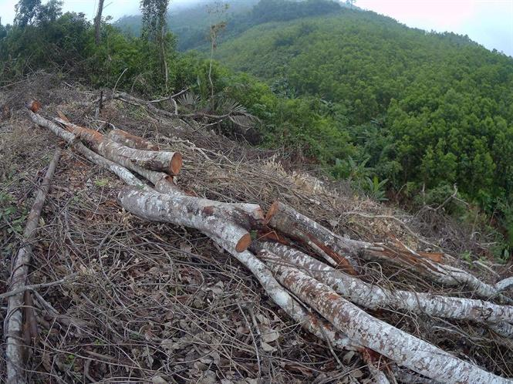
3. Hoạt động trồng rừng và cây công nghiệp
Vì sao ở vùng trung du Bắc Bộ lại có những nơi đất trống, đồi trọc?
Vì rừng bị khai thác cạn kiệt do đốt phá rừng, khai thác gỗ bừa bãi, …

Slide 23
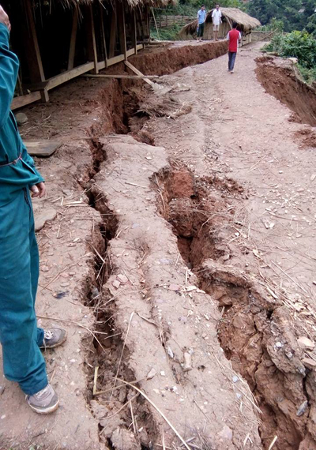
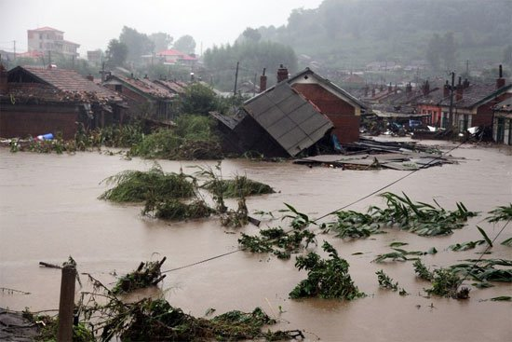
Theo em, hiện tượng đất trống, đồi trọc gây ra những hậu quả gì ?
Hiện tượng đất trống, đồi trọc sẽ gây ra gây xói mòn đất đai, sạt lở đất, lũ lụt tăng, đất đai cằn cỗi kéo theo sự thiệt hại lớn về người và của.

Slide 24
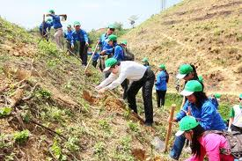
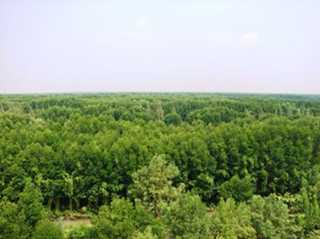
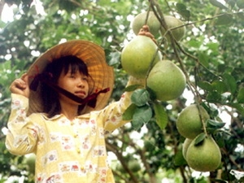
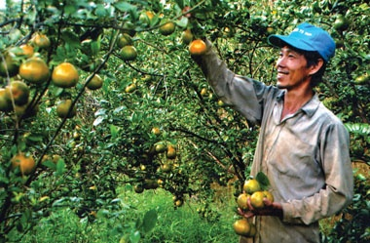
Để khắc phục tình trạng này, người dân nơi đây đã trồng những loại cây gì? Nêu tác dụng của việc trồng rừng?
Đã tích cực trồng lại rừng, cây công nghiệp lâu năm và cây ăn quả.
Rừng che phủ đồi, ngăn chặn tình trạng đất bị xói mòn và xấu đi.

Slide 25





Năm | 2001 | 2002 | 2003
Diện tích trồng rừng mới (ha) | 4600 | 5500 | 5700
Bảng số liệu về diện tích rừng trồng mới ở Phú Thọ
Dựa vào bảng số liệu, em hãy nhận xét về diện tích rừng được trồng mới ở Phú Thọ ( tăng hay giảm ? )
Diện tích rừng trồng mới ở Phú Thọ đang tăng lên. Đó là điều đáng mừng và cần phải được làm thường xuyên.

Slide 26
Trung du Bắc Bộ
Để che phủ đồi, ngăn cản tình trạng đất trống, đồi trọc, người dân ở vùng trung du đang phải từng bước trồng cây xanh.

Slide 27

Liên hệ thực tế
Để che phủ đất trống, đồi núi trọc, ở địa phương em đã trồng những loại cây gì?
Là học sinh em làm gì để góp phần bảo về môi trường?

Slide 28





Ghi nhớ
Trung du Bắc Bộ là vùng đồi với các đỉnh tròn, sườn thoải. Thế mạnh ở đây là trồng cây ăn quả và cây công nghiệp, đặc biệt là trồng chè. Đất trống, đồi trọc đang được phủ xanh bằng việc trồng rừng, trồng cây công nghiệp lâu năm và cây ăn quả.

Slide 29




Chúc các em học tốt
KTUTS

Slide 30
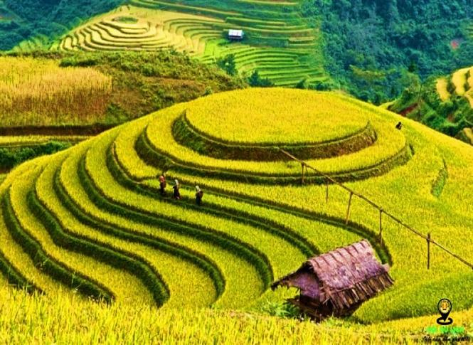

1/ Ở Hoàng Liên Sơn nghề nào là nghề chính?
A. Du lịch
B. Chăn nuôi
C. Nghề nông
D. Nghề thủ công
Notes:
Bấm chọn đáp án đúng. Bấm mũi tên để quay về slide bắt đầu.

Slide 31

2/ Đặc điểm địa hình ở Hoàng Liên Sơn:
A. Đồng bằng rộng, có nhiều ruộng bậc thang.
B. Đỉnh tròn, sườn thoải, xếp cạnh nhau.
C. Đỉnh nhọn, sườn dốc, thung lũng hẹp dài và sâu.
Notes:
Bấm chọn đáp án đúng. Bấm mũi tên để quay về slide bắt đầu.

Slide 32
3/ Một số dân tộc ít người ở Hoàng Liên Sơn là:
A. Dân tộc: Ba Na, Êđê, M’Nông,…
B. Dân tộc: Kinh, Nùng, Tày,…
C. Dân tộc: Thái, Dao, Mông,…..
D. Dân tộc: Khơ-me, Chăm, Hoa, …..
Notes:
Bấm chọn đáp án đúng. Bấm mũi tên để quay về slide bắt đầu.

